Slide 1






DIAGNÓSTICO INTERNO
Professor Robson Costa
Fundamentos de Gestão
Universidade Politécnica de Setúbal — UNIPS

Slide 2




OBJETIVOS DA AULA
E PERGUNTA DE ARRANQUE
Compreender recursos e capacidades organizacionais
Identificar pontos fortes e fracos
Aplicar a lógica da cadeia de valor
Relacionar diagnóstico interno com vantagem competitiva
PARA REFLEXÃO
O que é que uma organização
faz particularmente bem e que recursos tornam isso possível?

Slide 3









O que é o Diagnóstico Interno?
Analisar o que a organização possui, sabe fazer e consegue mobilizar
O ambiente externo traz oportunidades e ameaças
O diagnóstico interno revela pontos fortes e fracos
A escolha estratégica nasce do cruzamento dos dois diagnósticos
AMBIENTE EXTERNO
ORGANIZAÇÃO
ESCOLHA ESTRATÉGICA
Oportunidades e Ameaças
Pontos Fortes e Fracos
PARA REFLEXÃO
Como se complementam as análises interna
e externa na estratégia?

Slide 4






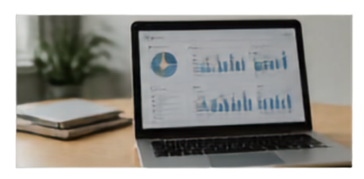



RECURSOS DA ORGANIZAÇÃO
O que a organização possui e mobiliza para criar valor
RECURSOS TANGÍVEIS
RECURSOS INTANGÍVEIS
RECURSOS HUMANOS
Instalações
Equipamentos
Capital
Localização
Marca
Reputação
Conhecimento
Dados
Propriedade intelectual
Cultura
Competências
Experiçía
Liderança
Relações
NOTA IMPORTANTE
Possuir um recurso não garante vantagem competitiva.
ATIVIDADE RÁPIDA
Classifique os exemplos que o professor apresentar como recurso tangível, intangível ou humano.

Slide 5

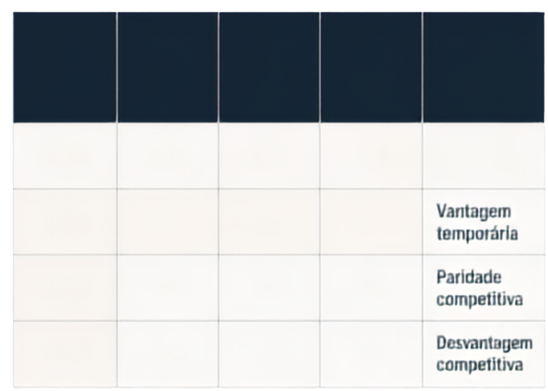





AVALIE AS SUAS CAPACIDADES
LÓGICA VRIO
CAPACIDADES E COMPETÊNCIAS
V
R
I
O
Capacidade é a combinação coordenada de recursos, processos e conhecimento para realizar uma atividade
É difícil de imitar?
Está organizada para ser aproveitada?
É valiosa?
É rara?
Vantagem sustentável
RECURSOS
CAPACIDADE
COMPETÊNCIA CENTRAL
Ativos disponíveis que a organização possui ou controla
Combinação coordenada de recursos, processos e conhecimento para executar atividades
Conjunto de capacidades que gera valor diferencial e sustenta vantagem competitiva
Vantagem temporária
Paridade competitiva
Desvantagem competitiva
Exemplos: equipamentos, marcas, dados, conhecimento, pessoas
Exemplos: logística eficiente, desenvolvimento ágil, serviço ao cliente
Impacto direto na proposta de valor e na posição competitiva
Responda com rigor. A consistência nas quatro dimensões sustenta vantagem competitiva duradoura.
PARA REFLEXÃO
Como avaliar se uma capacidade cria vantagem competitiva?

Slide 6

















IDENTIFICAÇÃO DE
PONTOS FORTES E FRACOS
Analise com rigor para decidir onde atuar e onde consolidar
MATRIZ IMPACTO × CONTROLO
COMO ANALISAR
Alto
Alto impacto
baixo controlo
Alto impacto
alto controlo
Compare com concorrentes, objetivos, padrões do setor e desempenho histórico
Monitorizar
Priorizar
Impacto
Foco: relevância para os resultados
e objetivos da organização
Baixo impacto
baixo controlo
Baixo impacto
alto controlo
Identifique o que pode ser corrigido, compensado ou tornar-se crítico
Rever
Melhorar
Baixo
Controlo
Alto
EVIDÊNCIA
IMPACTO
PRIORIDADE
Que dados ou factos suportam o ponto identificado?
Qual o efeito nos resultados, clientes e objetivos?
Qual o nível de prioridade para ação?
PARA REFLEXÃO
Que ponto forte da sua organização é mais valioso e porquê?

Slide 7











ANÁLISE DA CADEIA DE VALOR
A cadeia de valor descreve as atividades que uma organização realiza para criar valor ao cliente e obter vantagem competitiva.
ATIVIDADES DE APOIO
VALOR GERADO
Controlo de custos Qualidade Diferenciação Experiência do cliente
ATIVIDADES PRIMÁRIAS
Logística
de entrada
Operações
Logística
de saída
Marketing
e vendas
Serviço
PARA REFLEXÃO
Onde acha que sua organização gera mais valor?

Slide 8






APLICAÇÃO PRÁTICA
EM ORGANIZAÇÕES PORTUGUESAS
ctt
CTT
DELTA CAFÉS
SONAE/CONTINENTE
Recursos: rede, tecnologia,
meios logísticos, marca
Recursos: marcas, know-how
de torrefação, fornecedores,
canais de distribuição
Recursos: escala de compras,
logística, lojas, dados, marca
DELTA
Capacidades: triagem eficiente,
distribuição capilar, confiança
Capacidades: gestão da cadeia
de abastecimento, omnicanal,
análise de dados, serviço
CAFÉS
Capacidades: aprovisionamento,
produção consistente, marketing
CONTINENTE
Atividades-chave: recolha,
triagem, distribuição, atendimento
Atividades-chave: compras,
logística, operação de lojas,
canais digitais, serviço ao cliente
Atividades-chave: aprovisionamento,
produção, marca, distribuição
Fontes de valor: cobertura,
portualidade, relação de confiança
Fontes de valor: qualidade,
consistência, ligação ao cliente
Fontes de valor: conveniência,
preço, sortido, experiência
PARA REFLEXÃO
Que capacidades destes exemplos destacaria como diferenciais?

Slide 9












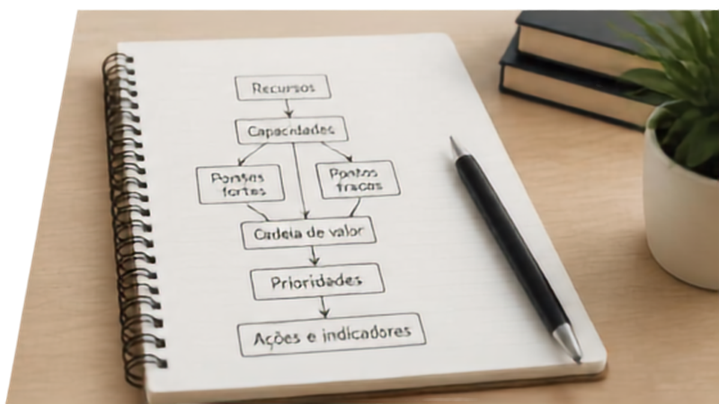
DO DIAGNÓSTICO
À DECISÃO ESTRATÉGICA
1
2
3
4
5
6
Inventariar recursos
Avaliar capacidades
Localizar pontos fortes e fracos
Mapear cadeia
de valor
Priorizar problemas e oportunidades
Definir ações e indicadores
VANTAGENS
LIMITAÇÕES
Recursos
Liga o diagnóstico interno à ação
Risco de autoavaliação enviesada
Capacidades
Foca no que cria valor
Dificuldade em medir intangíveis
Pontos fortes
Pontos fracos
Apoia decisões mais consistentes
Mudanças rápidas no ambiente
Cadémia de valor
Necessidade de evidências sólidas
Prioridades
Ações e indicadores

Slide 10












SÍNTESE FINAL E REFERÊNCIAS
RECURSOS
CAPACIDADES
ATIVIDADES
VALOR
VANTAGEM COMPETITIVA
ativos e fatores sob controlo
da organização
combinação coordenada que gera desempenho consistente
o que a organização faz e como executa cada etapa
resultados que respondem a necessidades e criam utilidade
desempenho superior e sustentável
Mensagem-chave
REFERÊNCIAS ESSENCIAIS
O diagnóstico interno revela o que a organização faz de forma consistente e com relevância, não se limita a listar ativos.
Porter, Competitive Advantage
Barney e Hesterly, Strategic Management and Competitive Advantage
Grant, Contemporary Strategy Analysis
Fontes institucionais das organizações usadas nos exemplos
OBRIGADO!
QUESTÕES E PARTILHAS

